Slide 1
Môn: Địa lý
lớp 4

Slide 2







KHỞI ĐỘNG

Slide 3
1. Quan sát các hình ảnh sau, em hãy nêu các đặc điểm cơ bản về hoạt động sản xuất của người dân ở đồng bằng Nam Bộ?
- Vựa lúa, vựa trái cây lớn nhất cả nước
- Nơi nuôi và đánh bắt nhiều thủy sản nhất cả nước.
2. Điều kiện thuận lợi nào để đồng bằng Nam Bộ trở thành vựa lúa, vựa trái cây lớn nhất của cả nước?
a. Người dân cần cù lao động.
b. Đất đai màu mỡ.
c. Khí hậu nóng ẩm.
d. Cả 3 ý trên.
d. Cả 3 ý trên.

Slide 4
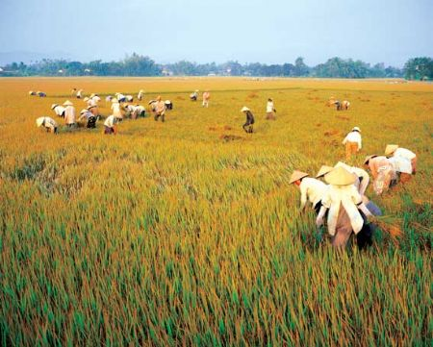

Slide 5
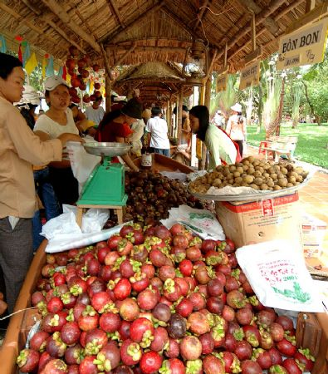

Slide 6


Slide 7
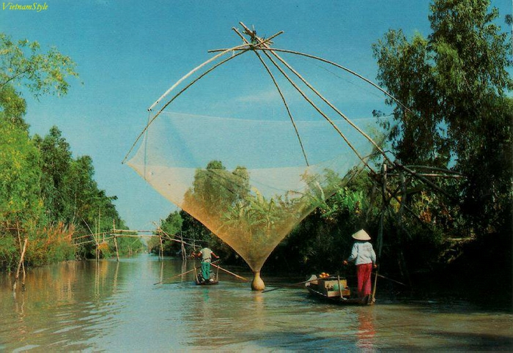

Slide 8
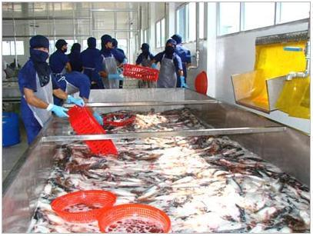

Slide 9

ĐỊA LÝ
Hoạt động sản xuất của người dân đồng bằng Nam Bộ (tiếp theo)
Notes:
HOẠT ĐỘNG SƯ PHẠM:
1. Bài cũ: Giáo viên yêu cầu học sinh quan sát kĩ các hình ảnh trên màn hình để hệ thống lại kiến thức bài cũ (đồng bằng Nam Bộ)

Slide 10




YÊU CẦU CẦN ĐẠT
Nêu được một số hoạt động sản xuất chủ yếu của người dân ở đồng bằng Nam Bộ
Sản xuất công nghiệp phát triển mạnh nhất trong cả nước.
Những ngành công nghiệp phổ biến: Khai thác dầu khí, chế biến lương thực, thực phẩm, dệt may
Notes:
HOẠT ĐỘNG SƯ PHẠM:
1. Bài cũ: Giáo viên yêu cầu học sinh quan sát kĩ các hình ảnh trên màn hình để hệ thống lại kiến thức bài cũ (đồng bằng Nam Bộ)

Slide 11

Khám phá

Slide 12




HOẠT ĐỘNG 3
Vùng công nghiệp phát triển
mạnh nhất nước ta

Slide 13

Đọc thông tin SGK và quan sát các hình SGK. Trả lời câu hỏi:
a) Nêu nguyên nhân làm cho đồng bằng Nam Bộ có ngành công nghiệp phát triển mạnh?
b) Kể tên các ngành công nghiệp và sản phẩm nổi tiếng của đồng bằng Nam Bộ?
c) Nêu dẫn chứng thể hiện đồng bằng Nam Bộ có công nghiệp phát triển mạnh nhất nước ta?

Slide 14
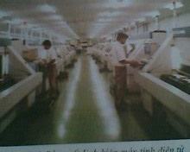

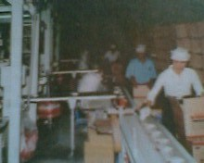
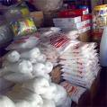
Sản xuất linh kiện máy tính điện tử
Dây chuyền sản xuất bột ngọt

Slide 15
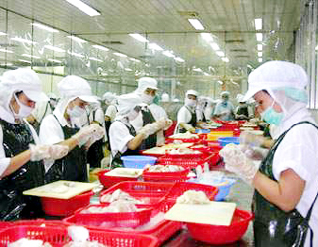
Chế biến hạt điều xuất khẩu

Slide 16
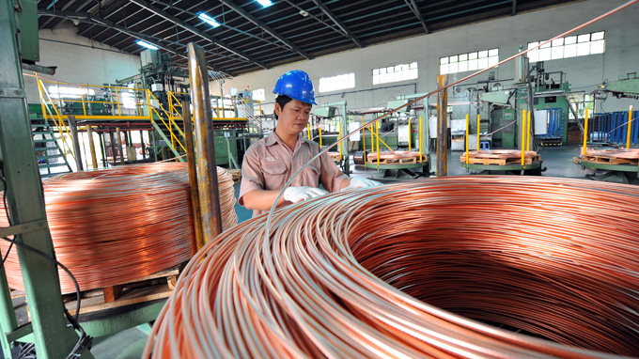
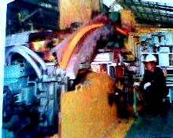
Phân xưởng cán đồng

Slide 17
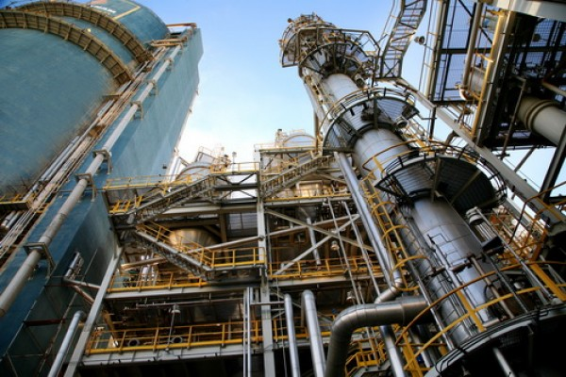
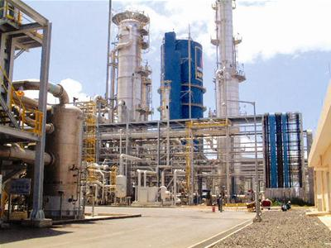
Nhà máy đạm Phú Mĩ

Slide 18
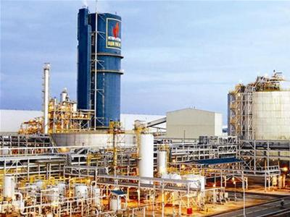

Slide 19
a) Nguyên nhân: + Nhờ có nguồn nguyên liệu và lao động.
+ Được đầu tư xây dựng nhiều nhà máy.
Nên đồng bằng Nam bộ đã trở thành vùng có ngành công nghiệp phát triển mạnh nhất nước ta.
b) Các ngành công nghiệp như: ngành khai thác dầu khí; sản xuất điện; chế biến lương thực, thực phẩm; hóa chất; cơ khí; điện tử;...
Một số sản phẩm như: Dầu thô, khí đốt, điện, gạo, bột ngọt, linh kiện máy tính,...
c) Dẫn chứng: Hằng năm, giá trị sản xuất công nghiệp của đồng bằng Nam Bộ chiếm hơn một nửa so với tổng giá trị sản lượng của cả nước.

Slide 20
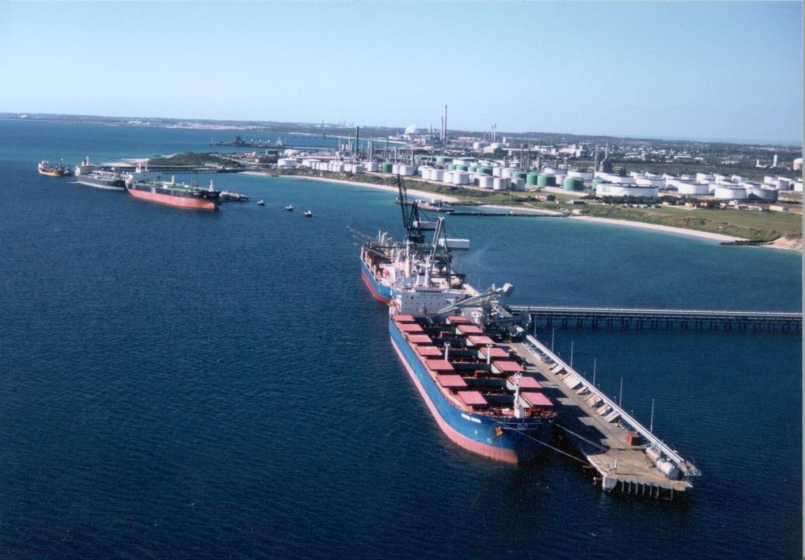
Khai thác dầu khí (Ở vùng biển Bà Rịa Vũng Tàu)

Slide 21
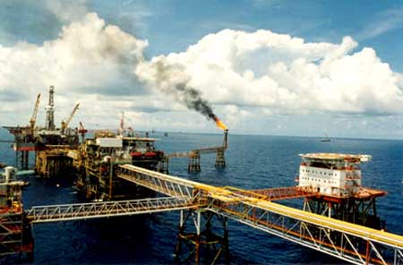

Slide 22
Kết luận:
Nhờ có nguồn nguyện liệu và lao động, lại được đầu tư xây dựng nhiều nhà máy nên đồng bằng Nam Bộ đã trở thành vùng có ngành công nghiệp phát triển mạnh nhất nước ta với một số ngành nghề chính như: khai thác dầu khí, chế biến lương thực, thực phẩm...

Slide 23
HOẠT ĐỘNG 4
Chợ nổi trên sông

Slide 24
Quan sát kĩ các hình ảnh sau, kết hợp với vốn hiểu biết của bản thân để mô tả về chợ nổi trên sông của đồng bằng sông Cửu Long theo một số gợi ý sau:
1. Chợ họp ở đâu? Người dân đến chợ bằng phương tiện gì?
2. Hàng hóa bán ở chợ gồm những gì? Loại hàng nào có nhiều hơn cả?
3. Hãy kể tên một số chợ nổi trên sông ở đồng bằng sông Cửu Long mà em biết.

Slide 25
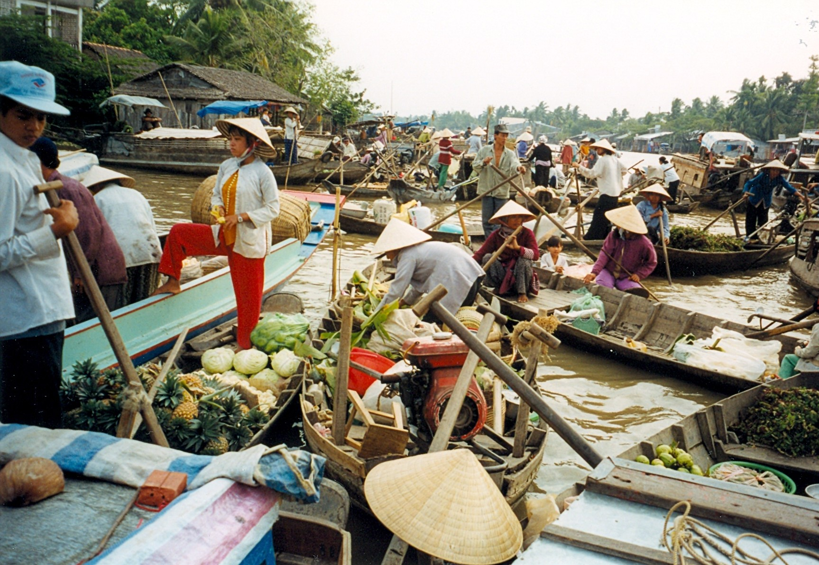
Notes:
+ GV gợi ý cho học sinh quan sát:
- Quang cảnh mua bán diễn ra thế nào?
- Các loại hàng hóa được mua bán là gì?

Slide 26
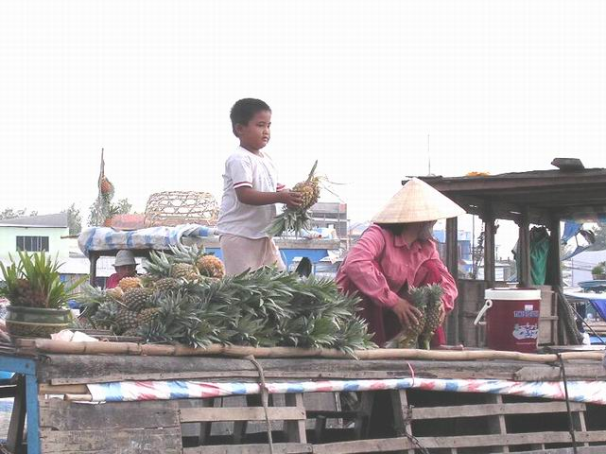

Slide 27
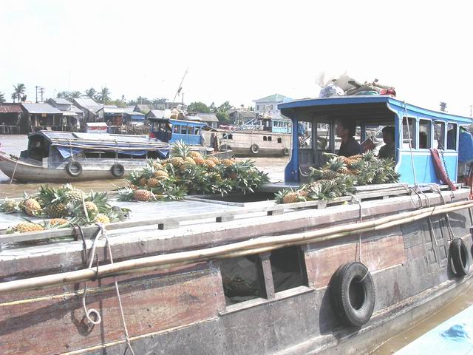

Slide 28
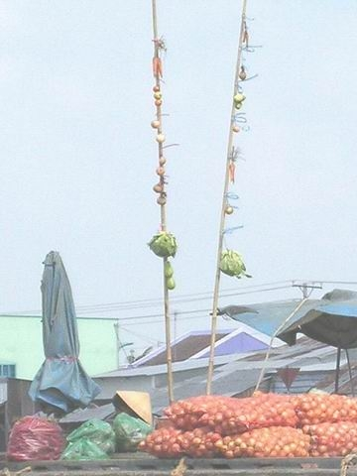
Notes:
+ GV giảng thêm: Một số xuồng ghe còn treo các loại mặt hàng cần bán trên các cây cột cho khách hàng biết.

Slide 29
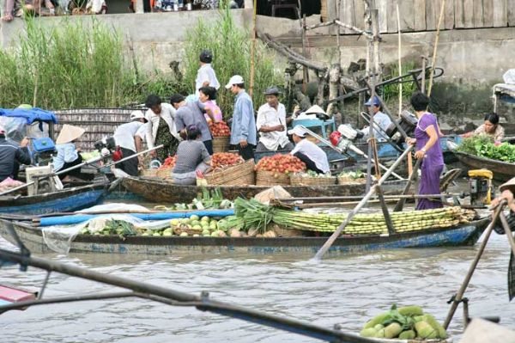

Slide 30
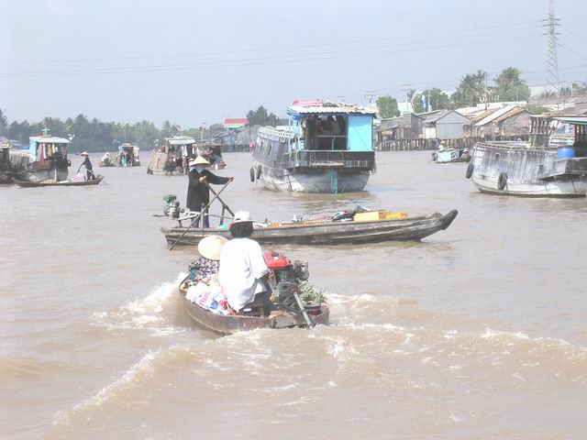

Slide 31
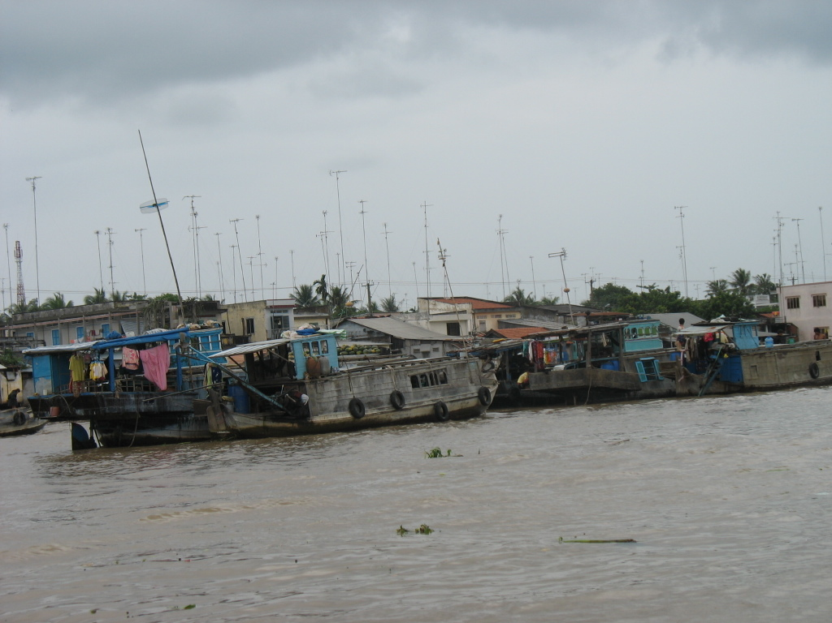

Slide 32
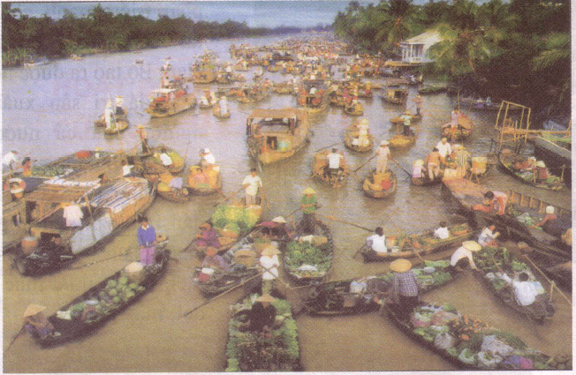
Chợ nổi trên sông (Cần Thơ)

Slide 33
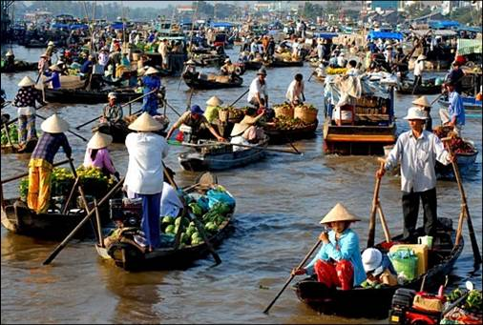
Chợ nổi trên sông Cần Thơ

Slide 34
Kết luận:
Chợ nổi trên sông là một nét văn hóa độc đáo của người dân ở đồng bằng Nam Bộ, cần được trân trọng và giữ gìn.
Notes:
c. GV kết luận: Chợ nổi thường họp ở những đoạn sông thuận tiện cho việc gặp gỡ của xuồng ghe từ nhiều nơi đổ về. Người dân đến chợ bằng xuồng, ghe,... Tại đây có đủ các loại hàng như rau quả, thịt cá, quần áo...nhưng nhiều nhất là hoa quả (Thơm, khóm, mãng cầu, sầu riêng, chôm chôm, dưa hấu...). Một số chợ nổi tiếng ở đây là: Chợ Cái Răng, Phong Điền (Cần Thơ), Phụng Hiệp (Hậu Giang).

Slide 35

Củng cố bài: Trò chơi: Ai nhanh, ai đúng
Hãy điền từ thích hợp vào chỗ chấm.....của các câu trong đoạn văn nói về hoạt động sản xuất ở đồng bằng Nam Bộ:
Ghi nhớ:
công nghiệp
công nghiệp
Đồng bằng Nam Bộ là nơi có các ngành .................... phát triển mạnh nhất nước ta. Những ngành công nghiệp nổi tiếng là khai thác ............, chế biến ............. , ............ , hóa chất, cơ khí, điện tử, dệt may...............trên sông là một nét độc đáo của ..................sông Cửu Long.
dầu khí
dầu khí
lương thực
lương thực
thực phẩm
thực phẩm
Chợ nổi
Chợ nổi
đồng bằng
đồng bằng
Notes:
C. HoẠT ĐỘNG NỐI TiẾP
- Học sinh theo dõi SGK, đọc lại nội dung ghi nhớ.
- Yêu cầu học sinh tiếp tục sưu tầm và bổ sung thêm thêm tranh ảnh, tư liệu về hoạt động sản xuất của người dân ở đồng bằng Nam Bộ.
- Xem trước vị trí của thành phố Hồ Chí Minh trên bản đồ và tìm hiểu về đặc điểm tiêu biểu của thành phố Hồ Chí Minh (cho tiết học sau).

Slide 36
Vận dụng
Bài học giúp con hiểu biết thêm những gì về người dân và hoạt động sản xuất của họ ở đồng bằng Nam Bộ?

Slide 37

Định hướng học tập
- Học thuộc nội dung ghi nhớ.
- Tiếp tục sưu tầm và bổ sung thêm thêm tranh ảnh, tư liệu về hoạt động sản xuất của người dân ở đồng bằng Nam Bộ.
- Xem trước vị trí của thành phố Hồ Chí Minh trên bản đồ và tìm hiểu về đặc điểm tiêu biểu của thành phố Hồ Chí Minh (cho tiết học sau).

Slide 38

GHI VỞ
Thứ ngày tháng 2 năm 2022
Địa lý
Hoạt động sản xuất của người dân ở Đồng bằng Nam Bộ (tiếp)
3. Hoạt động sản xuất công nghiệp
+ Sản xuất công nghiệp phát triển mạnh nhất cả nước
+ Khai thác dầu khí, chế biến lương thực, thực phẩm, dệt may là những ngành công nghiệp nổi tiếng.
4. Chợ nổi trên sông:
Chợ nổi là nét độc đáo của đồng bằng sông Cửu Long

